Slide 1
Las computadoras personales
Identificar y describir un sistema de computación incluyendo los nombres, características y propósitos de los diferentes tipos de hardware.

Slide 2
Agenda
Armado de una computadora
Componentes periféricos de una pC
Software básico de una PC
Puertos, conectores y cables
Ensamblaje y mantenimiento de computadoras
Instalación y configuración básica de software
Equipos de cómputo portátil

Slide 3
Armado de una computadora
¿Qué desea hacer con la computadora?
¿Va a adquirir o crear un nuevo sistema doméstico para la familia?
¿Va a crear una estación de trabajo para un cliente en una empresa de arquitectura que necesita ejecutar aplicaciones con uso intensivo de gráficos como AutoCAD?
¿O va a armar una máquina para juegos que le dé una ventaja sobre la competencia?
La próxima pregunta es: ¿Cuántos dispositivos externos y qué tipo de dispositivos externos estarán conectados a la PC? ¿Necesita un sistema de RAID? ¿El cliente requiere la conexión de componentes más antiguos o propietarios? ¿Necesita instalar una tarjeta gráfica potente?

Slide 4
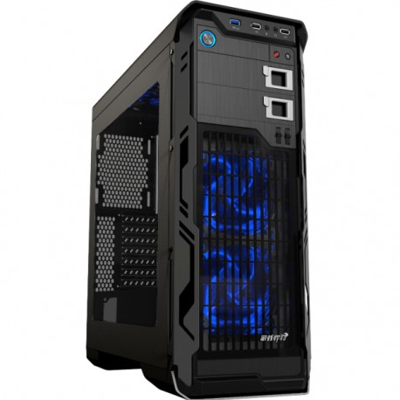
Componentes periféricos de una PC
El gabinete es el armazón que contiene los principales componentes de hardware de una computadora: su CPU, tarjeta madre, microprocesador, memoria, disco rígido y unidades internas (lector de CD o DVD, etc.).
No. De Puertos USB 2.0 y 3.0 frontales
No. De Bahías frontales para alojar unidades ópticas
No. De Ventiladores para enfriamiento
Capacidad en Watts de la fuente de poder
Factor de forma (Tamaño)
  Full Tower
  Mid Tower
  Mini Tower
  Slim

Slide 5
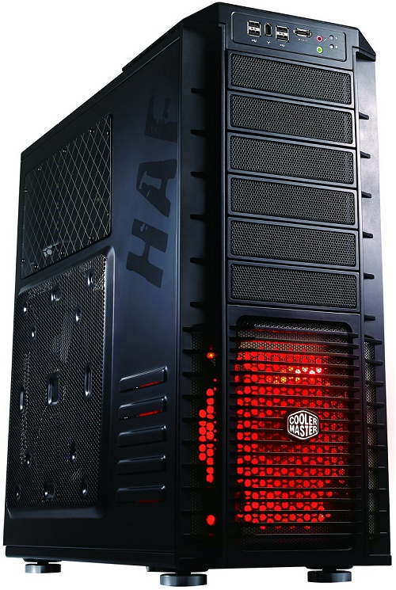
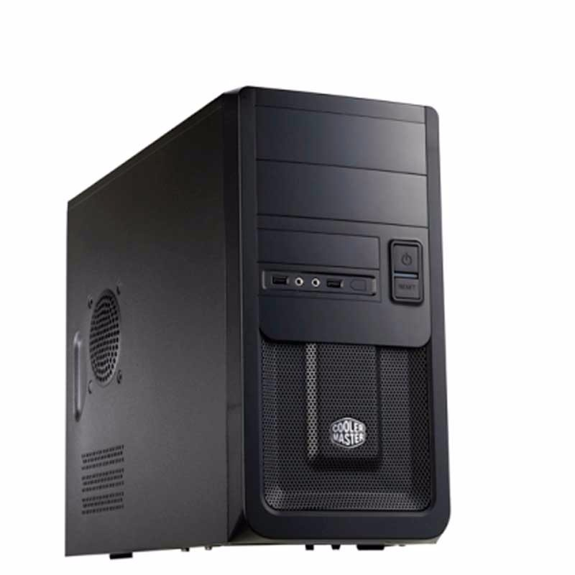
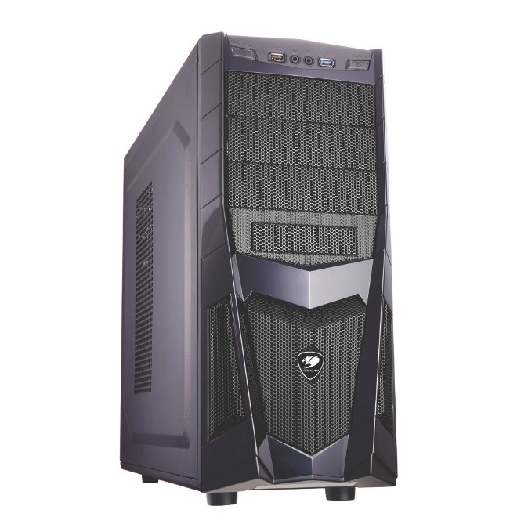
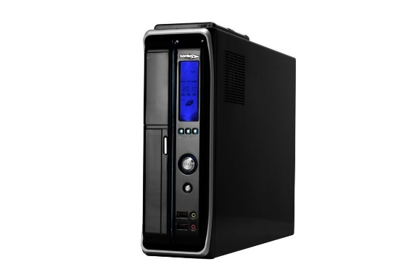
Full Tower
30” (más de 76 cm)
Mid Tower
18 a 24” (45 a 60 cm)
Mini Tower
12 a 18” (30 a 45 cm)
Slim
Menos 12” (30 )

Slide 6
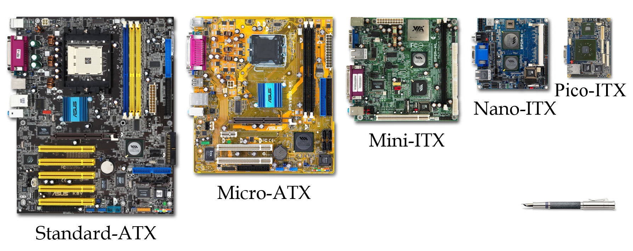
Tarjetas Madres

Slide 7
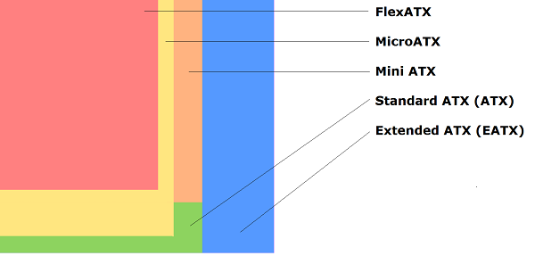
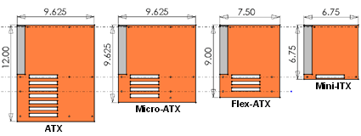

Slide 8
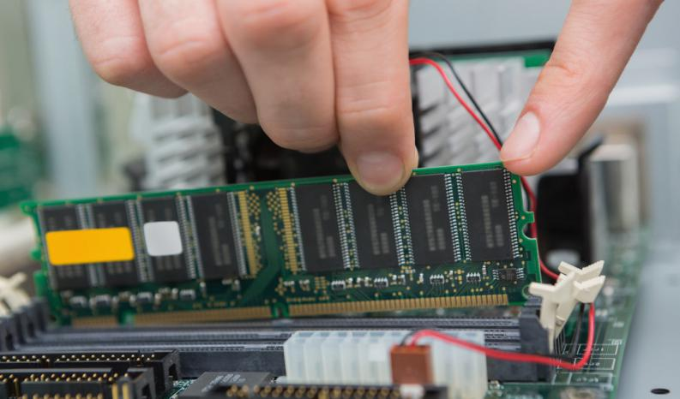
Componentes internos
Memoria RAM
Su función principal es recordar la información que tienes en cada una de las aplicaciones abiertas en la computadora, mientras este se encuentre encendido. Esta memoria de corto plazo solo actúa cuando el computador esté encendido.
Beneficios de aumentar la memoria RAM
Rapidez en la ejecución de programas o archivos. Cuando ejecutas un programa como un procesador de texto o el navegador de Internet, el microprocesador de extrae el archivo ejecutable del disco duro y lo carga en la memoria RAM.
Aumento de la velocidad de arranque de la computadora
Ayuda a que el procesador sea más rápido.

Slide 9
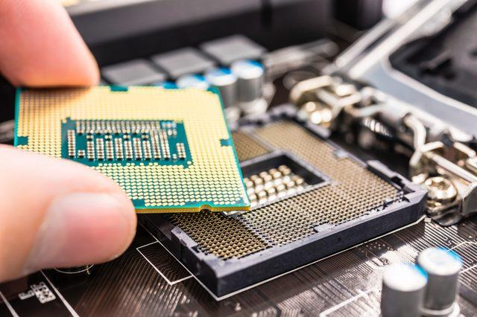
Componentes internos
Procesador
Su función principal es ejecutar las instrucciones que realiza un usuario a través de las aplicaciones de manera que Si se dice que un procesador tiene una velocidad de 50 MHz, esto se traduce en que el procesador ejecuta 50 millones de ciclos en un segundo
Criterios
Para oficina Intel i3
Para programadores, diseño 3D i5
Para Gamer, renders y video juegos i7

Slide 10
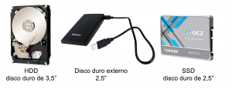
Componentes internos
Discos Duros
Su función principal es en lo que se graba la información sobre la placa magnética. Tal dispositivo proporciona una gran capacidad
Criterios
Tipo
  HDD
  SSD
Clase
  Servidores (HDD)
  Portatiles (SDD)
  Externos
Velocidad en RPM
Capacidad de almacenamiento
Interfaces de conectividad

Slide 11
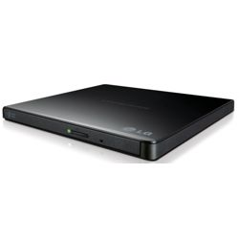
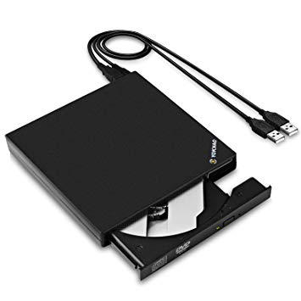
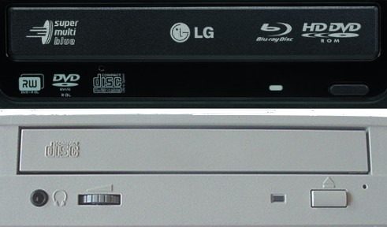
Componentes internos
Unidades Ópticas
Estas unidades pueden estar acopladas dentro del gabinete de la computadora, estar adaptadas en un case 5.25" para funcionar de manera externa ó bien, ser una unidad externa de fábrica. Estas unidades se conectan a la computadora y permiten el uso de diversos tipos de discos, como DVD-ROM, CD-ROM, BLU-RAY
Criterios
Velocidad en RPM
Interfaces de conectividad
Clase
  Interno
  Externo

Slide 12
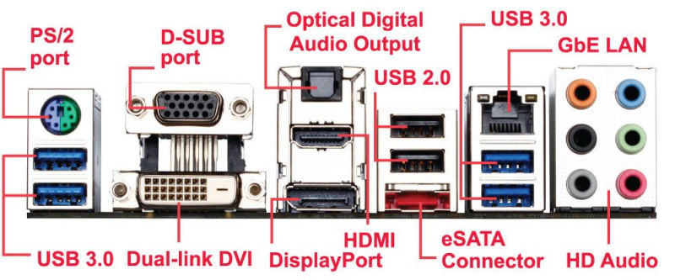
Puertos y Conectores

Slide 13
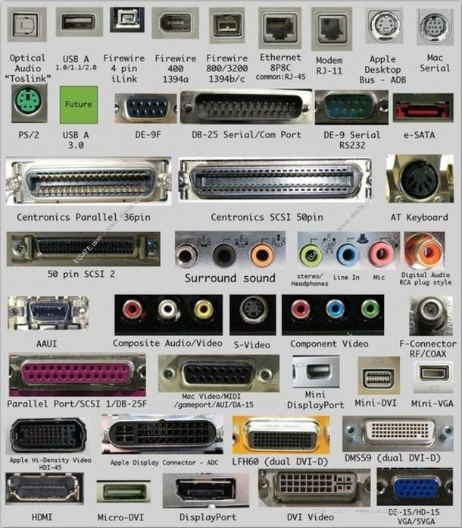

Slide 14
Software Básico de una computadora
Sistemas Operativo Anfitrión
Software empleado
Antivirus
Seguridad

Slide 15
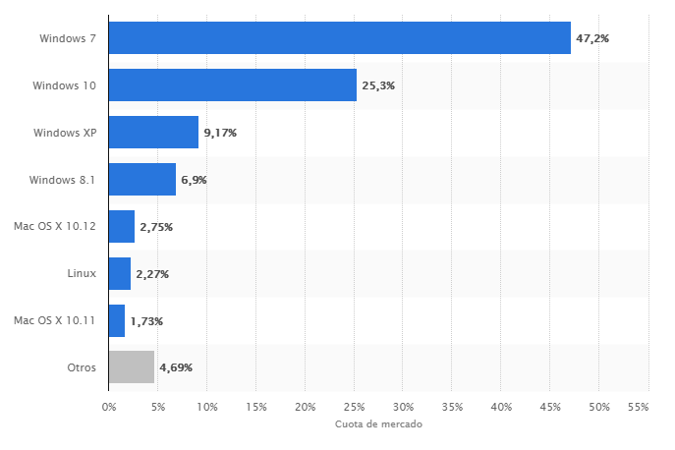
Cuota de mercado de los principales sistemas operativos PC-LAPTOPS a nivel mundial a fecha de enero de 2017, según instalaciones

Slide 16


Slide 17
Software mas empleado en las empresa
1. ERP (Enterpise Resource Planning)
2. CRM (Customer Relationship Management)
3. BI (Business Intelligence)
4. Call Center
5. SGA (Software de Gestión de Almacén)
6. TPV (Terminal en el Punto de Venta)
7. Soluciones Cloud Computing
Mejores Alternativas Gratis A Microsoft Office

Slide 18
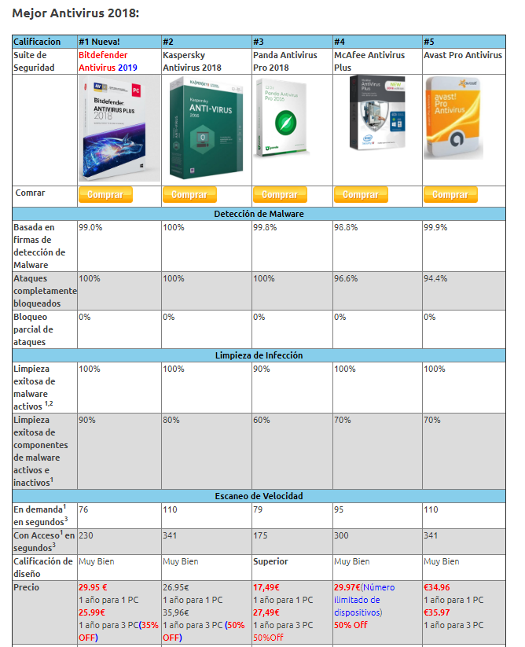
Antivirus

Slide 19


htttp//:www.ucc.mx
https://www.facebook.com/ucc.industrial
https://www.facebook.com/ucc.telecomunicaciones
https://www.facebook.com/ucc.sistemas
https://www.facebook.com/ucc.petrolera
9232950 ext. 5327, 5809
sergior@ucc.mx
Jefe de área académica de Ingenierías

